Slide 1
Javascript培训
FiveNode内部

Slide 2
代码规范
团队合作：
代码的可维护性
保证代码的质量
代码的可读性
个人：
防止产生难以觉察的bug
提高开发效率
规范是一个高手的体现

Slide 3
高性能代码构建
变量与函数命名
变量名应为名词 如car
函数名应该以动词开始如getName( )，返回bool类型的函数应该以is开始，例如isEnable( ),不必担心长度，因为后期发布时会有压缩

Slide 4
高性能代码构建
变量类型透明
通过初始化
var found=false; //布尔值
var count=-1; //数字
var name="mdemo"; //字符串
var person= {}; //对象
var classes = []; //数组
var doSomething = null;//函数

Slide 5
高性能代码构建
解耦应用逻辑/事件处理程序：
不要让一个函数既处理了事件又处理了逻辑，应该为逻辑单独编写一个函数。这样的好处是便于调试和后面重用。
其他的还需要注意的事情 不要把事件对象直接传给逻辑函数，而是用到哪个属性传送哪个

Slide 6
高性能代码构建
避免与null进行比较
直接将值与null进行比较是使用过度的，并且常常由于不充分的类型检查导致错误。
如果需要与null进行比较可以使用下面做法
如果值为引用类型，使用instanceof 操作符检查其构造函数
如果值为基本类型，使用typeof 检查其类型

Slide 7
高性能代码构建
使用常量
很多值是很容易被修改的，为了修改和后期维护以及国际化的考虑，我们应该多使用常量。
重复值----任何在多出用到的值都应抽取为一个常量，这样如果需要修改，不用每一处都要改，避免因为遗漏而出现错误
用户界面字符串----为了国际化，都应该被单独抽取出来
URLs----这个在项目中很容易被改变，所以也应该单独抽取
任意多出使用的变量都用常量，任意多次使用的代码都使用函数封装

Slide 8
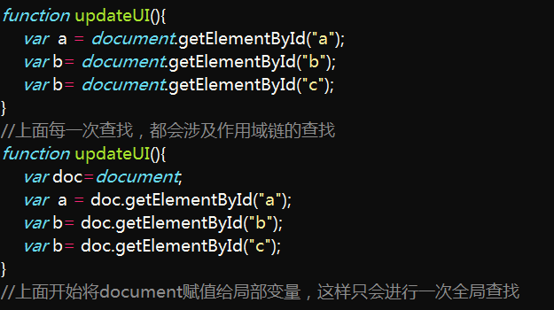
高性能代码构建
避免全局查找

Slide 9
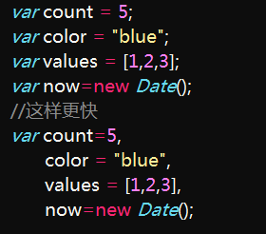
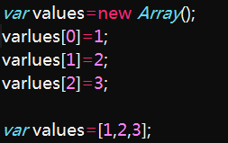
高性能代码构建
一条语句性能更佳

Slide 10
高性能代码构建
及时释放资源
var obj = new Object();
obj = null;

Slide 11
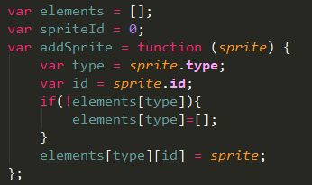
高性能代码构建
数组
javascript的数组是对象。所以使用上可以类似对象

Slide 12
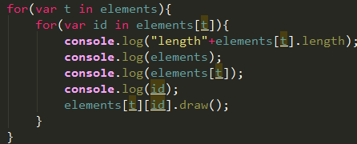


高性能代码构建
数组

Slide 13
高性能代码构建
数组元素的删除
通过值获取元素的位置
Array.splice(i,1);
二维数组不要使用

Slide 14
Javascript调试
Console.log();
单步调试
动态语言很坑爹
Log(object)
object changed
Log(object)

Slide 15
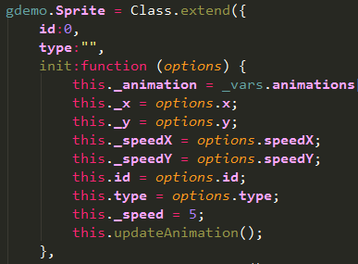
类库使用
Class.js

Slide 16
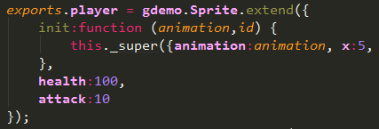
类库使用
Class.js

Slide 17
SVN
1：严格按照命名规范进行编写
2：不要修改别人写得任何代码，更不要同时修改一个部分
3：不要使用全局格式化操作
4：不要修改文件名，如果需要修改，使用svn改名功能
5：在提交时，写上明确的message
6：频繁的提交/更新可以降低在冲突发生的概率，以及发生时解决冲突的复杂度

Slide 18
SVN
100
101
修改同一个地方
100
http://blog.csdn.net/windone0109/article/details/4857044

Slide 19
类库使用
Sea.js
好处：
没有了全局变量，多人合作，保护变量
多js文件打包，减少前端请求
版本管理，便于更新与维护
前后端通用，增强复用性
关系依赖

Slide 20

类库使用
Sea.js

Slide 21

类库使用
Dollar.js

Slide 22
类库使用
gdemo.js
游戏初始化
游戏资源加载
游戏图形绘制
游戏元素动画管理
游戏事件管理
游戏元素基类
游戏状态管理
本地存储管理

